Slide 1
KAKO JE PRAČOVJEK ZAUVIJEK NESTAO S LICA ZEMLJE?

Slide 2
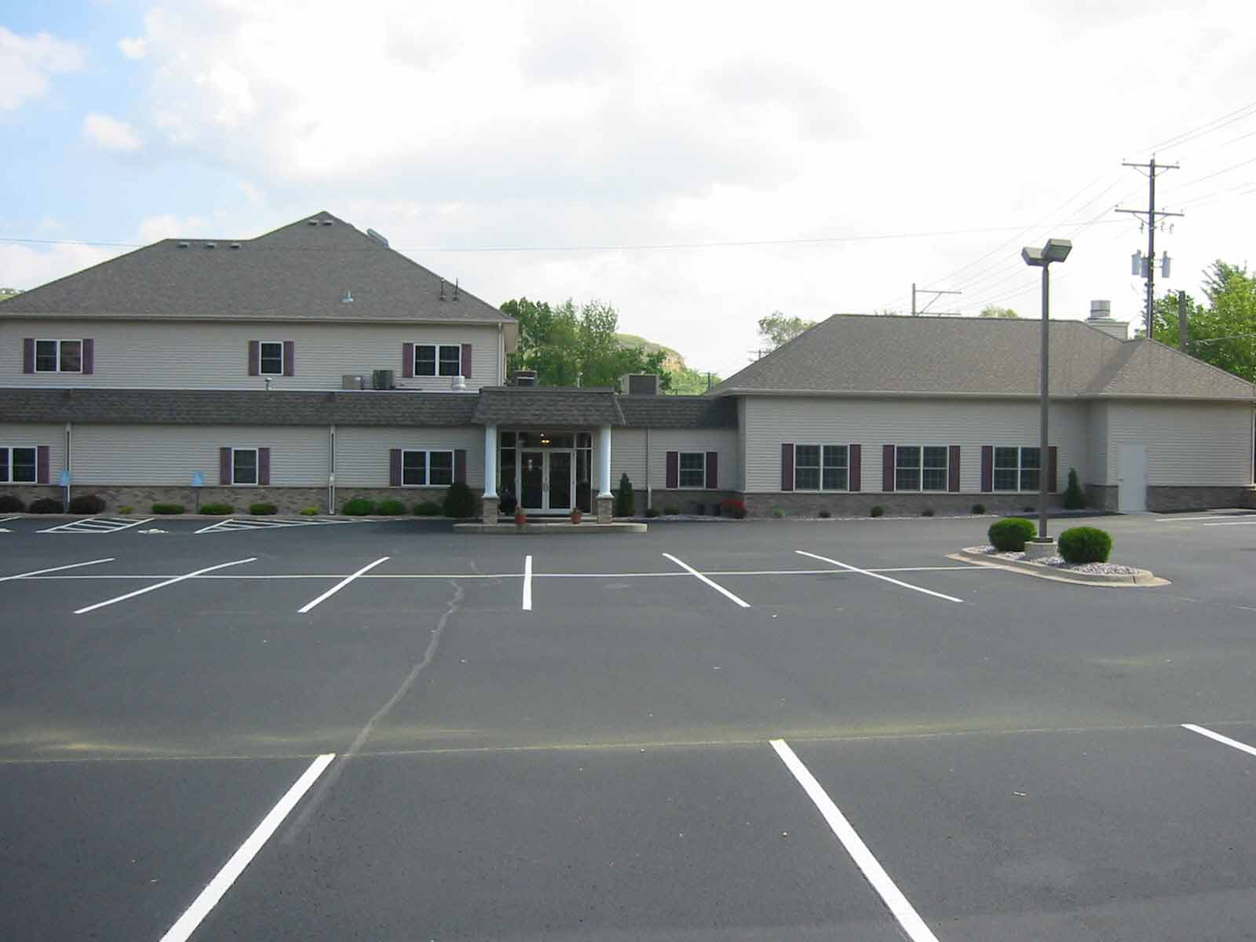

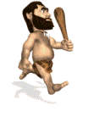
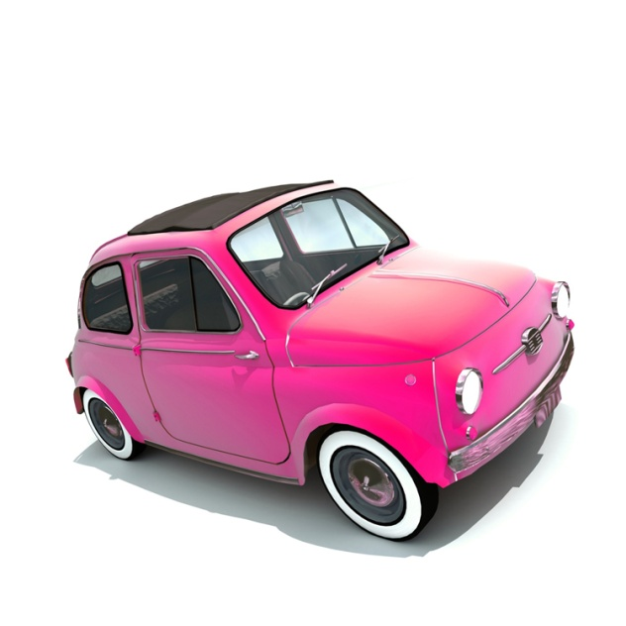
Restoran

Slide 3



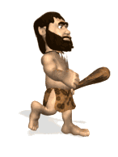
Ja htjeti jedan sendvič od kruha i mesa od dinosaura!
Žalim,ne poslužuje-mo špiljske ljude!
Izlaz
Restoran

Slide 4
h
Izlaz
Restoran
Idem kući, prilično je kasno!

Slide 5
U međuvremenu….
Restoran
BUM!!!

Slide 6
Neće krenuti! Kao da je guma puknula!
Restoran
Puknuta guma! Sigurno je to bio onaj pračovjek!

Slide 7
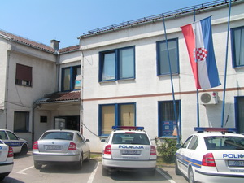
POLICIJA

Slide 8
Prijavio bih pračovjeka jer mi je probušio gumu na autu! Visok metar sedamdeset, ima brkove i bradu, odjeven u čudnu suknjicu leopardovog uzorka.
Dobro!

Slide 9
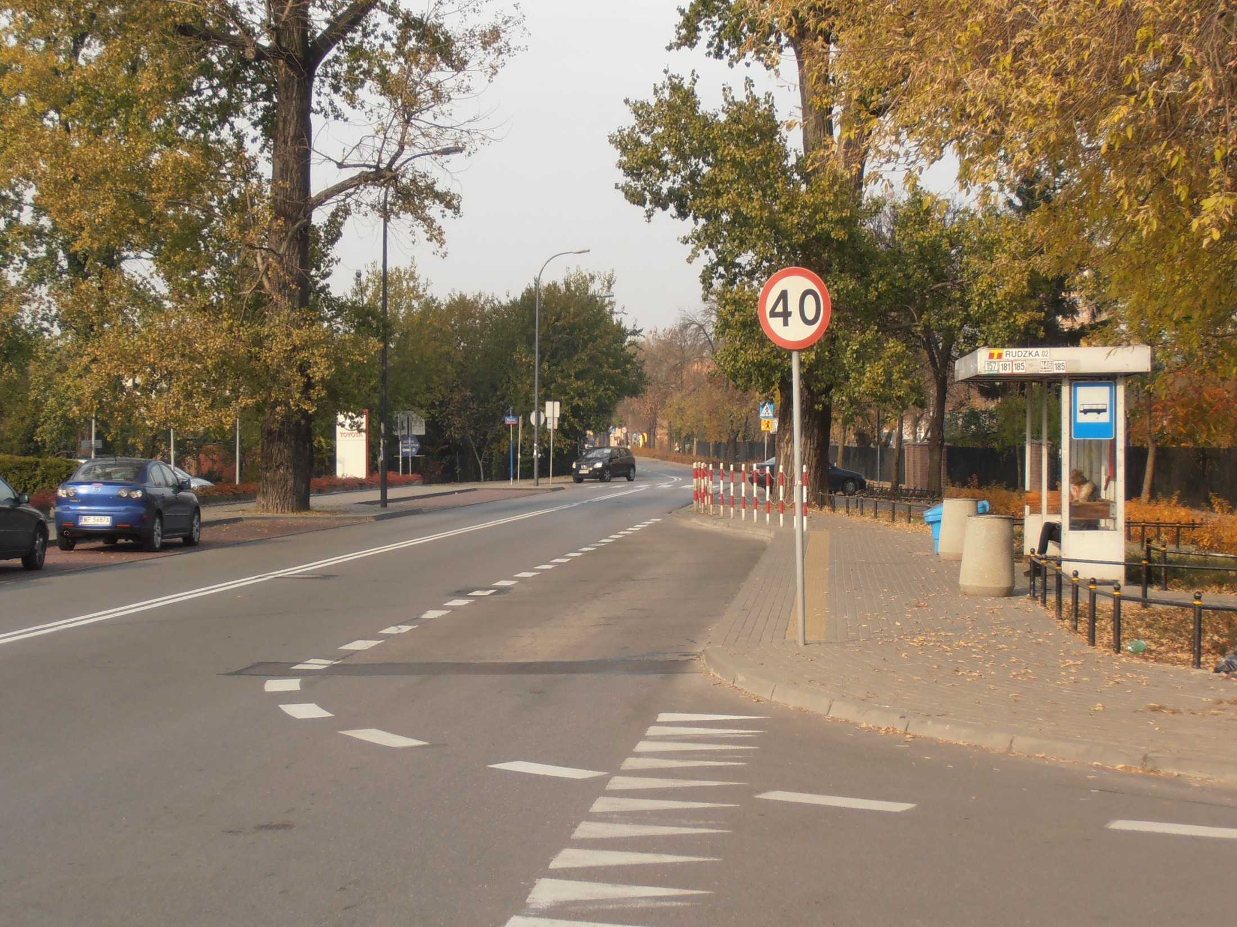
Oh ne! Moram zauvijek pobjeći iz zemlje!
TRAŽI SE!

Slide 10
I TAKO JE PRAČOVJEK MORAO ZAUVIJEK MORAO NAPUSTITI ZEMLJU. ☹

Slide 11
KRAJ!
Izradila: Anđela Maleš, 7.D

